Slide 1
Introduktion
Den här instruktionen beskriver hur du beställer anslutning till TGP (NPÖ konsument) via Beställningsstödet.
Innehåll:
Beställa ny anslutning
Verifiera befintlig systeminformation eller skapa ny systeminstans
Detta är endast relevant för organisationer som har en egen TGP, så kallad online-TGP
Använder din organisation någon av Ineras TGP-tjänster (TGP0 eller TGP1), gå direkt till steg 2
Beställning av anslutning
Ta bort en befintlig anslutning
Byte av anslutning
Kombinerar borttag av en befintlig TGP-anslutning och tillägg av en ny
Se även mer information om Beställningsstödet och förklaringar av begrepp, samt mer information om online-TGP, TGP0 och TGP1.

Slide 2
Beställa ny anslutning

Slide 3
Beställningsflödet för ny anslutning
Beställning av anslutning
Logga in i Beställningsstödet
Använder din organisation någon av Ineras TGP-tjänster (TGP0 eller TGP1), gå direkt till steg 3. Börja annars med att verifiera att befintlig systeminformation är korrekt, eller vid behov skapa ny systeminstans
Verifiera/uppdatera systeminformation (för befintlig systeminstans)
Välj Administrera systeminformation i vänstermenyn och sedan Administrera befintlig. Kontrollera att alla uppgifter, såsom kontaktpersoner och driftmiljöer, är korrekta.
Saknas system/organisation? Lägg till med valen Lägg till nytt system eller Lägg till ny organisation.
Skapa ny systeminstans (för ny systeminstans)
Välj Administrera systeminformation i vänstermenyn och sedan Skapa.
Saknas system/organisation? Lägg till med valen Lägg till nytt system eller Lägg till ny organisation.
Beställ anslutning
Anslutning av nya logiska adressater: Välj Skapa/ta bort vägval i vänstermenyn. Ange miljö, system, tjänstekontrakt, logisk adressat, RIVTA-profil samt tjänstekonsument.
Kontrollera sammanställning och skicka beställning

Slide 4
Verifiera befintlig systeminformation eller skapa ny systeminstans

Slide 5
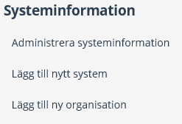
Anslutning TGP
Om din organisation har en egen TGP-lösning, en så kallad online-TGP:
Innan du påbörjar beställningen, verifiera först att systemet/tjänsten som ska agera tjänsteproducent finns registrerat i Beställningsstödet. Kontrollera även att kontaktuppgifterna är aktuella.
Välj Administrera systeminformation i vänstermenyn

Slide 6
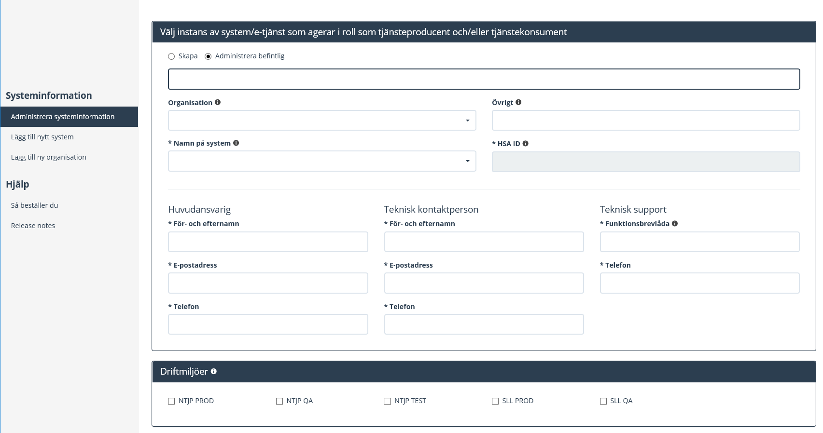
Administrera befintlig systeminformation
Välj Administrera befintlig för att ändra en systeminstans eller kontrollera uppgifter.
Verifiera att systemet går att söka fram. Sök på HSA-ID för SITHS funktionscertifikat.
Kontrollera uppgifter om organisation och namn på system.
Kontrollera att angivna kontaktuppgifter är aktuella.
Kontrollera att angiven driftsmiljö är korrekt (ex. PROD)
Välj Uppdatera om några ändringar gjorts.
Om systemet eller organisationen inte finns registrerat i beställningsstödet, se Skapa ny systeminstans

Slide 7
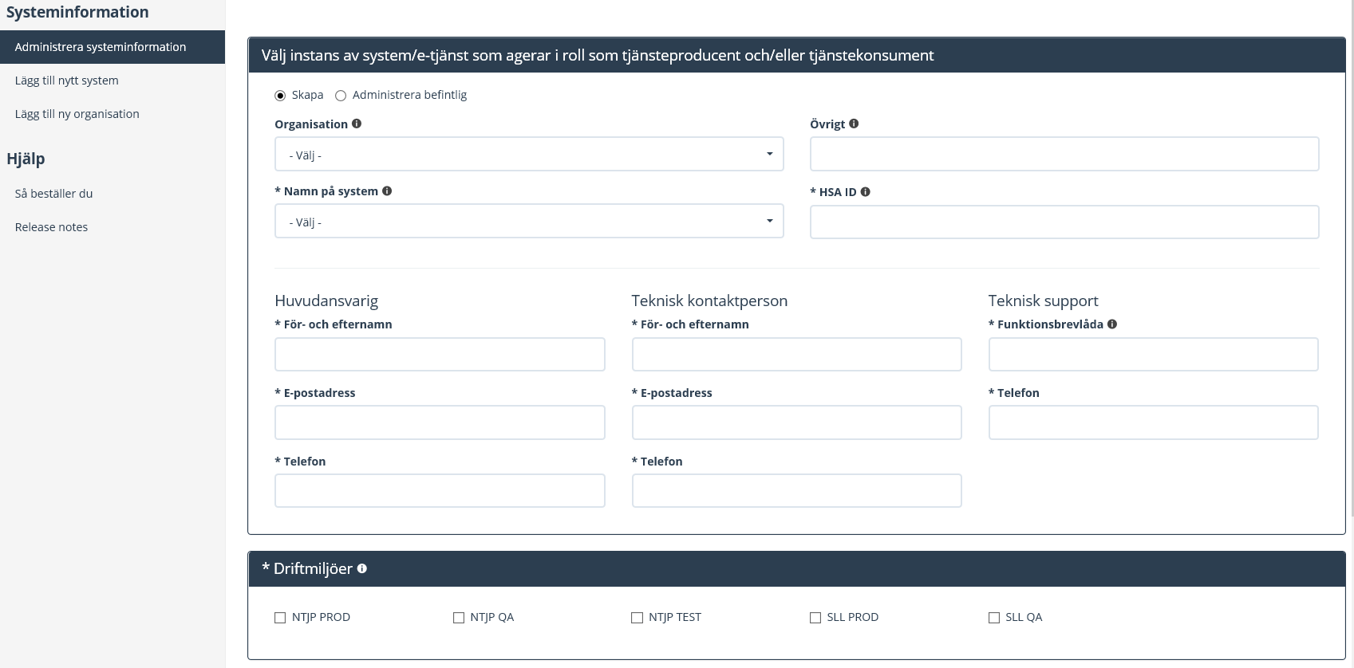
Skapa ny systeminstans
Skapa ny systeminstans
Välj systemägande organisation
Välj systemnamn
Ange eventuell övrig info, t.ex. namn på bakomliggande system
Ange HSA-ID som finns på systemets SITHS-certifikat
Ange kontaktuppgifter
Ange vilken miljö systemet ska anslutas till. Avsluta med Uppdatera.
1
3
2
4
5
6
Om önskad organisation eller system inte går att välja lägger du till detta under rubrikerna Lägg till nytt system eller Lägg till ny organisation i vänstermenyn

Slide 8
Beställa ny anslutning

Slide 9
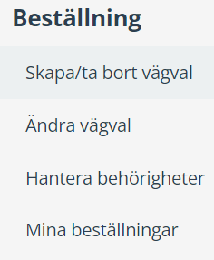
Beställa anslutning för en tjänsteproducent - 1 (5)
Här beställer du anslutning av ett system för tjänstekontraktet AssertCareEngagement.
Du kan även beställa anslutning av nya logiska adressater (vårdenheter)
Välj Skapa/ta bort vägval
Välj miljö och vilket datum beställningen önskas utföras (TAKas). Anges inte datum så betyder det snarast
Sök efter tjänsteproducent (system/TGP-tjänst) genom att skriva i sökfältet. Sök på namn eller HSA-ID.
1
2
3
Här kan t.ex. de fyra sista siffrorna i ett HSA-ID anges för att söka fram en tjänsteproducent. HSA-id för tjänsteproducent är det som finns på systemets SITHS-certifikat.
Om någon av Ineras TGP-tjänster (TGP0 samt TGP1) används ska denna TGP-tjänst anges som tjänsteproducent.
HSA-ID:n för TGP0 och TGP1 finns på sidan Checklista Tillgänglig patient (TGP) och Nationella tjänsteplattformen

Slide 10
Beställa anslutning för en tjänsteproducent - 2 (5)
Sök efter tjänstekontraktet AssertCareEngagement, alternativt sök efter tjänstedomänen ehr:accesscontrol.
Markera tjänstekontraktet och klicka på pilen för att välja.
Beställningen ska inte innehålla några ytterligare tjänstekontrakt.
1
2

Slide 11
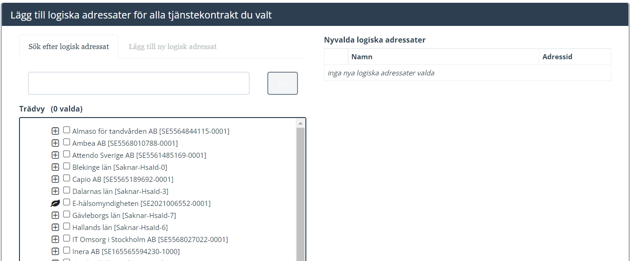
Beställa anslutning för en tjänsteproducent - 3 (5)
Välj Lägg till logiska adressater
Sök fram befintlig logisk adressat (HSA-ID för vårdenhet) eller använd trädvyn och klicka på pilen för att lägga till.
Om den logiska adressaten inte är valbar: Klicka på Lägg till ny logisk adressat, ange logisk adressat inklusive namn och klicka på pilen
1
2
3
Från och med 2023-11-15: Anslutning på vårdgivarnivå är inte längre möjlig. Som logisk adressat ska HSA-id för vårdenhet anges.
Är den logiska adressaten redan ansluten till en annan tjänsteproducent visas ett felmeddelande

Slide 12
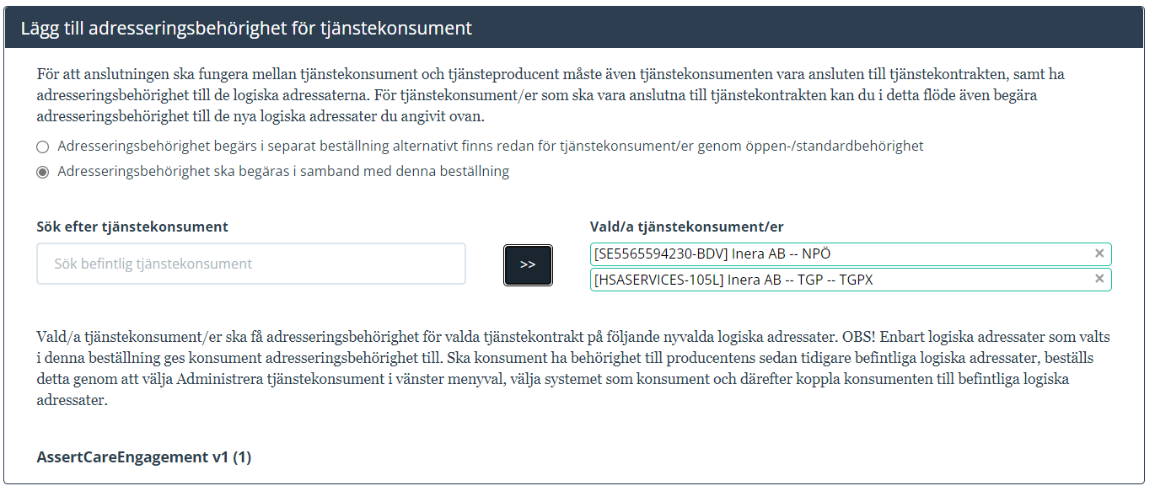
Beställa anslutning för en tjänsteproducent - 4 (5)
Ange version av RIVTA-profil, (RIVTABP20/21) samt URL till producentens tjänst.
Finns det en anslutning sedan tidigare till tjänsteproducenten kommer den/de befintliga URL:erna dyka upp som klickbara val
Klicka i Adresseringsbehörighet kommer begäras i samband med denna beställning
För PROD-beställningar: Sök fram tjänstekonsumenterna SE5565594230-BDV (NPÖ) och HSASERVICES-105L (TGP), markera och lägg till med pilen. Motsvarande HSA-id:n för QA finns på Checklista Tillgänglig patient (TGP) och Nationella tjänsteplattformen
Under Övrig information lägger du in logisk adressat (HSA-id för vårdenhet) samt organisationsnummer för den vårdgivare som vårdenheten tillhör
1
2
3
Ange logisk adressat och organisationsnummer på detta sätt:
[HSA-ID PÅ LOGISK ADRESSAT]-[ORG-NR]
Innehåller beställningen flera logiska adressater lägger du till flera rader
Beställningar som saknar information om logisk adressat och organisationsnummer kommer inte att hanteras

Slide 13
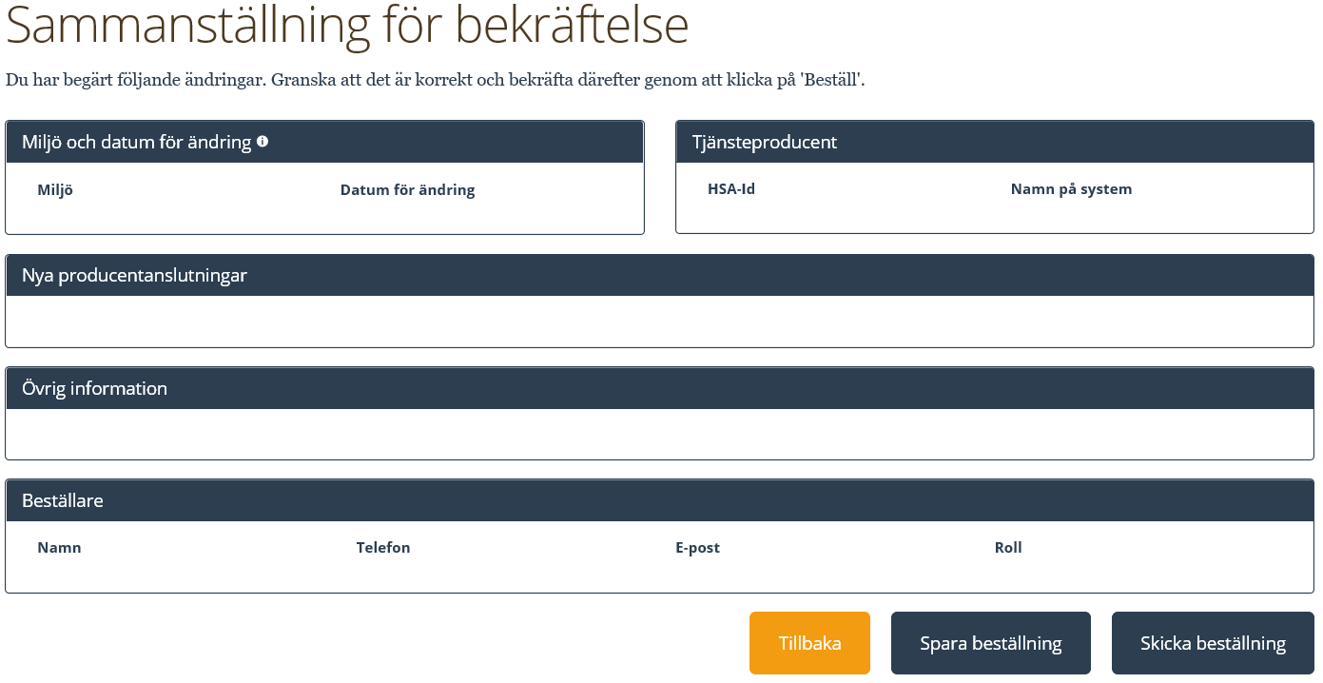
Beställa anslutning för en tjänsteproducent - 5 (5)
Kontrollera uppgifter för Beställare och tryck på Se sammanfattning och beställ. Observera att du även kan spara beställningen och fortsätta med den senare. Du hittar den då under Mina beställningar i vänstermenyn.
Kontrollera beställningen och välj skicka beställning eller tillbaka för att ändra uppgifter.
Beställningen hanteras av Ineras Kundservice. Bekräftelse och ärendenummer på beställningen skickas till e-postadressen du angivit under Beställare.
1
2

Slide 14
Beställning borttagning av befintlig anslutning

Slide 15
Ta bort en anslutning - 1 (4)
Här beställer du borttagning av en befintlig anslutning.
Välj Skapa/ta bort vägval
Välj miljö och vilket datum beställningen önskas utföras (TAKas). Anges inte datum så betyder det snarast
Sök efter tjänsteproducent (system/TGP-tjänst) genom att skriva i sökfältet. Sök på namn eller HSA-ID.
1
2
3
Här kan t.ex. de fyra sista siffrorna i ett HSA-ID anges för att söka fram en tjänsteproducent. HSA-id för tjänsteproducent är det som finns på systemets SITHS-certifikat.
Om någon av Ineras TGP-tjänster (TGP0 samt TGP1) används ska denna TGP-tjänst anges som tjänsteproducent.
HSA-ID:n för TGP0 och TGP1 finns på sidan Checklista Tillgänglig patient (TGP) och Nationella tjänsteplattformen

Slide 16
Ta bort en anslutning - 2 (4)
Sök efter tjänstekontraktet AssertCareEngagement
Beställningen ska inte innehålla några ytterligare tjänstekontrakt.
Välj Ta bort logiska adressater
I listan över anslutna logiska adressater, markera den/de som ska tas bort genom att klicka på krysset till vänster om namnet. De som har valts kommer att visas i en kolumn till höger ”Logiska adressater för borttagande”
1
2
Logisk adressat = HSA-id för ansluten vårdenhet (alternativt vårdgivare, för vissa anslutningar som gjorts före 2023-11-15)

Slide 17
Ta bort en anslutning - 3 (4)
Välj Ta bort alla konsumenter
Under Övrig information lägger du in logisk adressat (HSA-id för vårdenhet) och organisationsnummer för den vårdgivare som vårdenheten tillhör. Ange gärna även orsaken till att anslutningen ska tas bort (exempelvis: felaktig anslutning, verksamheten har lagts ner, byte av journalsystem, etc.).
1
2
Ange logisk adressat och organisationsnummer på detta sätt:
[HSA-ID PÅ LOGISK ADRESSAT]-[ORG-NR]
Innehåller beställningen flera logiska adressater lägger du till flera rader
Beställningar som saknar information om logisk adressat och organisationsnummer kommer inte att hanteras

Slide 18
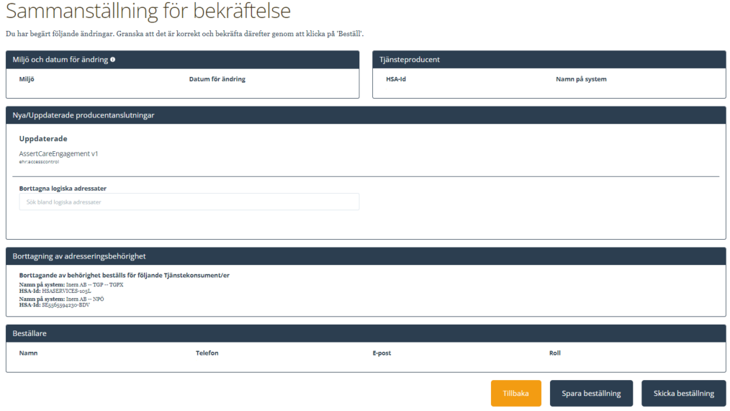
Ta bort en anslutning - 4 (4)
Kontrollera uppgifter för Beställare och tryck på Se sammanfattning och beställ. Observera att du även kan spara beställningen och fortsätta med den senare. Du hittar den då under Mina beställningar i vänstermenyn.
Kontrollera beställningen och välj skicka beställning eller tillbaka för att ändra uppgifter.
Beställningen hanteras av Ineras Kundservice. Bekräftelse och ärendenummer på beställningen skickas till e-postadressen du angivit under Beställare.
1
2

Slide 19
Byte av anslutning

Slide 20
Byte av anslutning - 1 (5)
Här ändrar du från en befintlig TGP-anslutning till en ny, det vill säga byter från en tjänsteproducent till en annan.
Välj Ändra vägval
Välj miljö och vilket datum beställningen önskas utföras (TAKas). Anges inte datum så betyder det snarast
Sök efter befintlig tjänsteproducent (system/TGP-tjänst) genom att skriva i sökfältet. Sökning kan göras på namn eller HSA-ID.
1
2
3
Här kan t.ex. de fyra sista siffrorna i ett HSA-ID anges för att söka fram en tjänsteproducent. HSA-id för tjänsteproducent är det som finns på systemets SITHS-certifikat.
Om någon av Ineras TGP-tjänster (TGP0 samt TGP1) används ska denna TGP-tjänst anges som tjänsteproducent.
HSA-ID:n för TGP0 och TGP1 finns på sidan Checklista Tillgänglig patient (TGP) och Nationella tjänsteplattformen

Slide 21
Byte av anslutning - 2 (5)
Ange ny tjänsteproducent (system/TGP-tjänst) genom att skriva i sökfältet.
Under rubriken Välj tjänstedomän/tjänstekontrakt kommer tjänstekontraktet AssertCareEngagement att vara förvalt.
Beställningen ska inte innehålla några ytterligare tjänstekontrakt.
1
Här kan t.ex. de fyra sista siffrorna i ett HSA-ID anges för att söka fram en tjänsteproducent. HSA-id för tjänsteproducent är det som finns på systemets SITHS-certifikat.
2

Slide 22
Byte av anslutning - 3 (5)
Ange version av RIVTA-profil, (RIVTABP20/21) samt URL till producentens tjänst.
Finns det en anslutning sedan tidigare till tjänsteproducenten kommer den/de befintliga URL:erna dyka upp som klickbara val

Slide 23
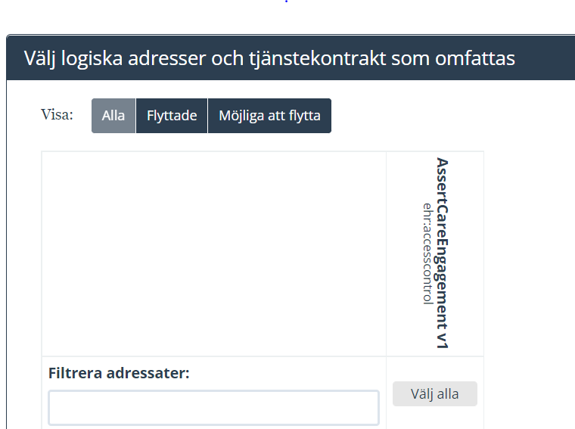
Byte av anslutning - 4 (5)
Välj den eller de logiska adressater (vårdenheter) som ska flyttas.
Alla logiska adressater som är anslutna via den tjänsteproducent som angavs under ”Ange befintlig tjänsteproducent” kommer att vara valbara.
Filtrera på namn eller HSA-id för att söka fram önskad logisk adressat, och välj sedan den/de som ska flyttas genom att klicka i kryssrutan till höger om namnet på den logiska adressaten.
Under Övrig information lägger du in logisk adressat (HSA-id för vårdenhet som ska flyttas) samt organisationsnummer för den vårdgivare som vårdenheten tillhör.
Komplettera med eventuell övrig information eller önskemål.
Ange logisk adressat och organisationsnummer på detta sätt:
[HSA-ID PÅ LOGISK ADRESSAT]-[ORG-NR]
Innehåller beställningen flera logiska adressater lägger du till flera rader
Beställningar som saknar information om logisk adressat och organisationsnummer kommer inte att hanteras

Slide 24
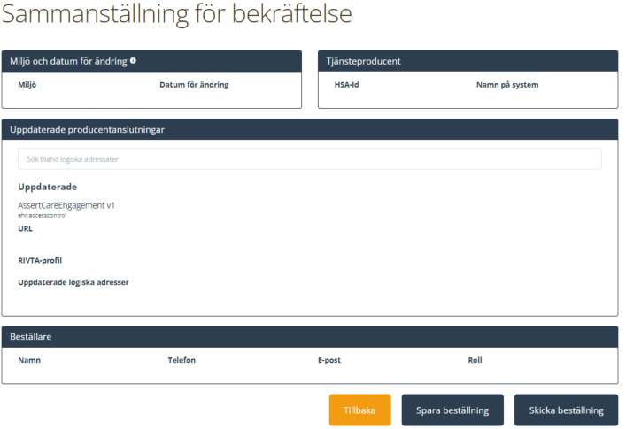
Byte av anslutning - 5 (5)
Kontrollera uppgifter för Beställare och tryck på Se sammanfattning och beställ. Observera att du även kan spara beställningen och fortsätta med den senare. Du hittar den då under Mina beställningar i vänstermenyn.
Kontrollera beställningen och välj skicka beställning eller tillbaka för att ändra uppgifter.
Beställningen hanteras av Ineras Kundservice. Bekräftelse och ärendenummer på beställningen skickas till e-postadressen du angivit under Beställare.
1
2
I sammanställningen visas enbart den nya tjänsteproducenten, inte den som bytet sker ifrån. Vid osäkerhet, välj Tillbaka för att kontrollera uppgifterna.

Slide 25
Mer information

Slide 26
Mer om beställning och beställningsstödet
Generell introduktion till beställningsstödet
Mer information om beställningsstödet finns på beställningsstödets FAQ.
Stödmaterial för TGP-beställning, t.ex. HSA-id:n för NPÖ och TGP

Slide 27
Begrepp
Begrepp | Beskrivning
Logisk adress | Adresseringen i RIV-TA bygger på s.k. logiska adresser. Istället för att direkt adressera en dator med en IP-adress eller URL används adresser som representerar en organisation (t.ex. en vårdenhet) eller ett källsystem (t.ex. ett journalsystem). Vid TGP-anslutning ska den logiska adressen vara HSA-ID för anslutande vårdenhet.
SITHS-certifikat | Ett certifikat som ges ut av Ineras SITHS-förvaltning. Det innehåller bl.a. individens/systemets HSA-id. Alla tjänsteplattformar, tjänstekonsumenter och tjänsteproducenter måste inneha giltiga certifikat. SITHS funktionscertifikat används för säker kommunikation mellan Nationella Tjänsteplattformen och anslutande parter.
Tjänstekonsument | Informationssystem där aktörens agerande leder till automatiskt informationsutbyte med andra system (tjänsteproducenter). Tjänstekonsumenten är alltså ett IT-system som initierar ett specifikt informationsutbyte. Vid TGP-anslutning är konsumenterna NPÖ samt TGP.
Tjänstekontrakt | Tjänstekontrakt beskriver ett definierat sätt att dela specifik information mellan IT-system. Vid TGP-anslutning används tjänstekontraktet AssertCareEngagement.
Tjänsteproducent | Rollen som mottagare av ett anrop från en tjänstekonsument. Rollen innehas av en tjänstekomponent med ett tekniskt gränssnitt som möjliggör för tjänstekonsumenter att genom anrop förändra eller begära information. Vid TGP-anslutning är tjänsteproducenten TGP-tjänsten (ange HSA-ID för SITHS-funktionscertifikat).
https://inera.atlassian.net/wiki/spaces/OIA/pages/2451210814/Begreppslista

Slide 28
Övriga länkar
Hippo visar befintliga anslutningar.
Uppdateras en gång per dygn; nattetid.
Filtrera på Tjänstekontrakt AssertCareEngagement och Tjänsteplattform NTJP-PROD. Sök på HSA-id för vårdenhet i kolumnen Logiska adresser för att se anslutning.

